Slide 1
«Организация взаимодействия профессионального сообщества в рамках РМО музыкальных руководителей».
музыкальный руководитель
МБДОУ детский сад «Сказка», п.Коноша
Виноградова Ирина Владимировна,
высшая квалификационная категория

Slide 2
Музыкальный руководитель
Музыкант
Педагог
Организатор
Сценарист
Режиссер

Slide 3
литература
телевидение
интернет
экскурсии,
выставки,
музеи, концерты
Источники
самообразования
платные
курсы
курсы
повышения
квалификации
семинары,
конференции
мастер-классы

Slide 4
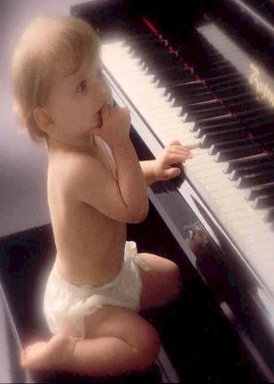
Чем больше информации, методов и инструментов в своей работе использует музыкальный руководитель, тем больше эффект от его работы.

Slide 5
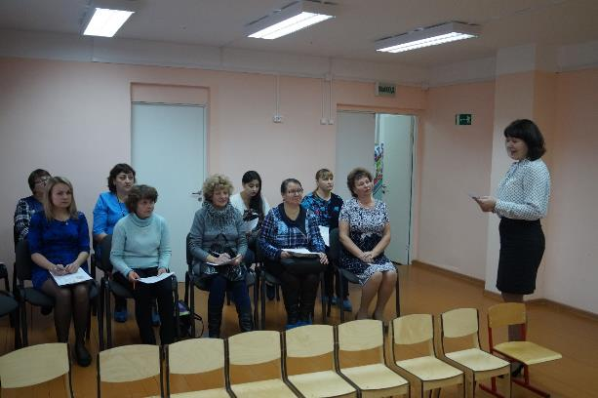
Цель: оказание педагогам методической поддержки по внедрению и реализации ФГОС дошкольного образования
Повышение информационно-методических компетенций педагогов

Slide 6
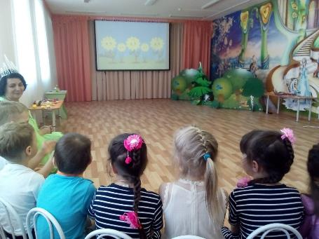
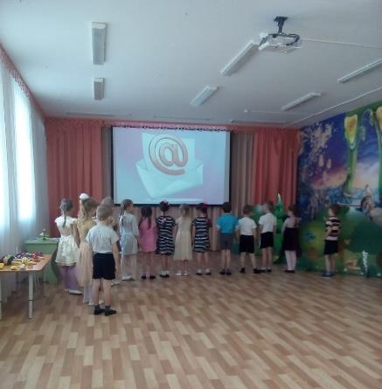
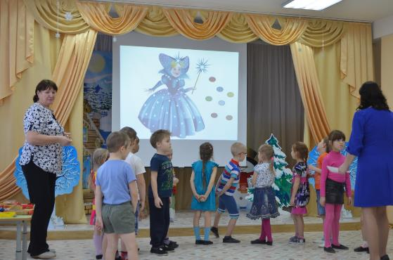
Освоение нового содержания образования, эффективных технологий и методов

Slide 7
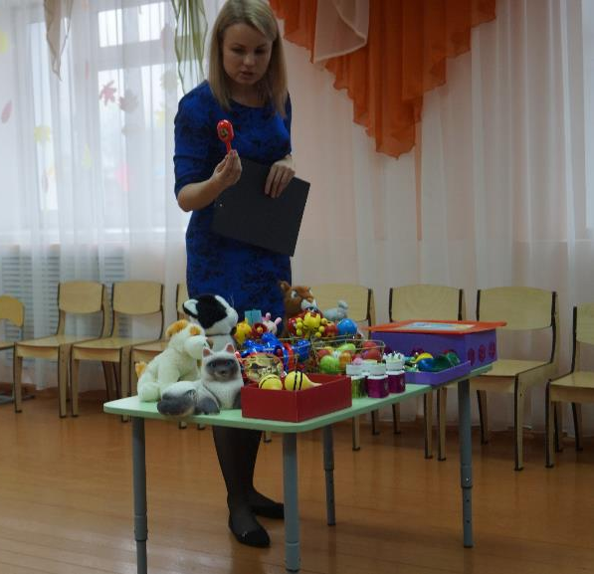
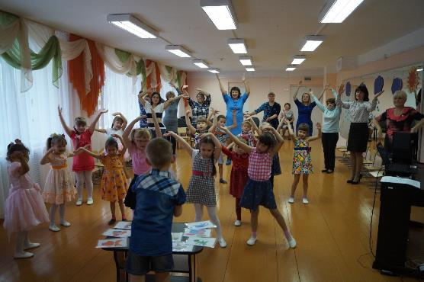
Выявление, обобщение, презентация и внедрение в практику работы лучшего педагогического опыта

Slide 8
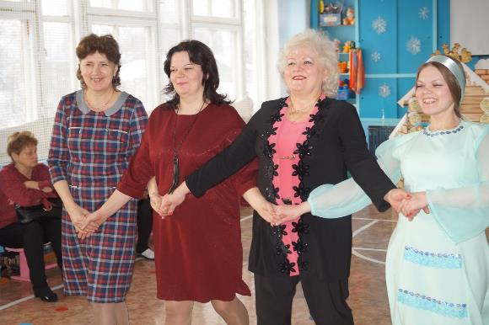
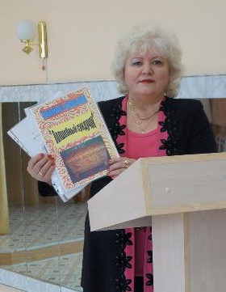
Обмен опытом работы музыкальных руководителей посёлка Коноша и города Няндома по использованию регионального компонента в патриотическом воспитании дошкольников

Slide 9
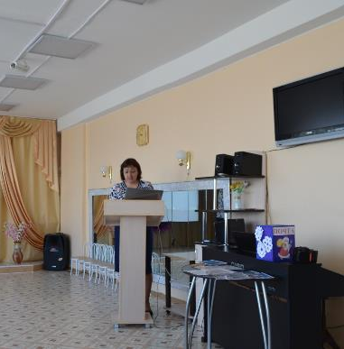
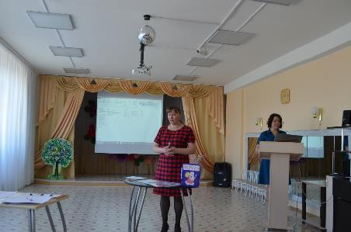
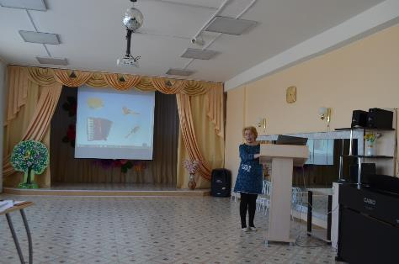
Формирование мотивации педагогов на совершенствование

Slide 10
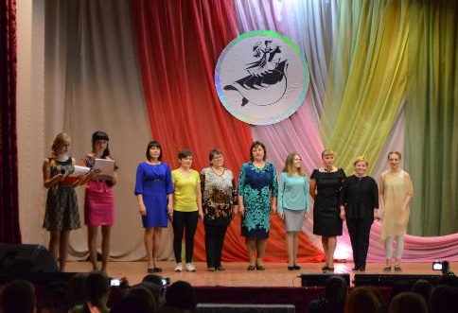
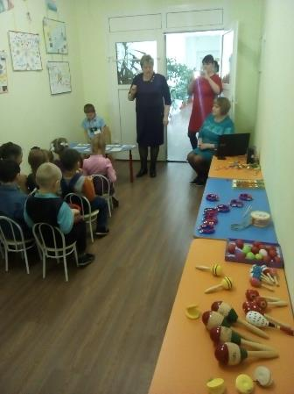
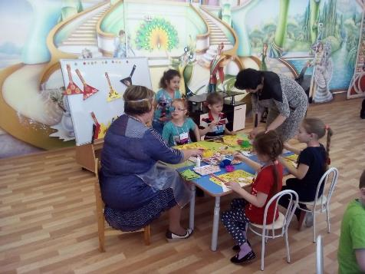
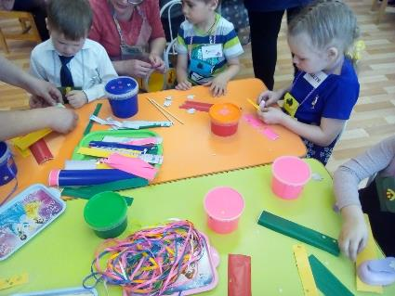
Организация эффективного профессионального взаимодействия педагогических работников разных категорий.

Slide 11
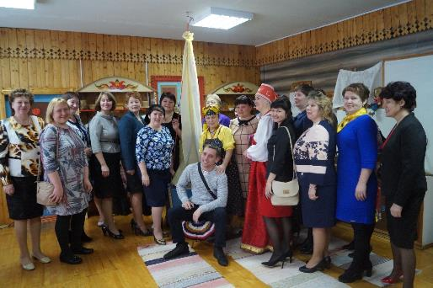
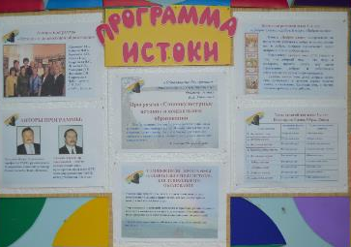
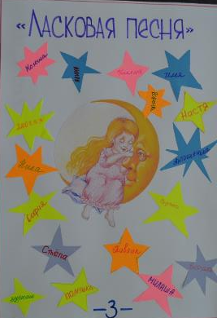
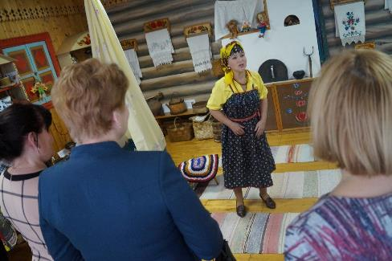
Встреча с педагогами г.Пинега

Slide 12
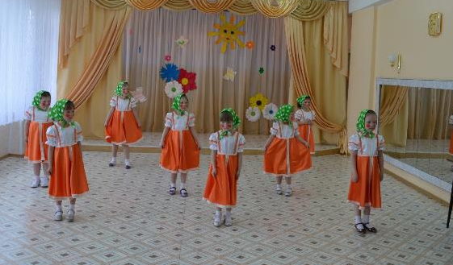
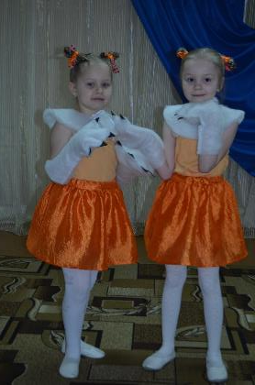
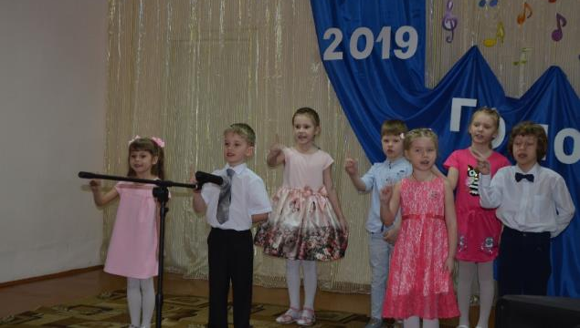
Title

Slide 13
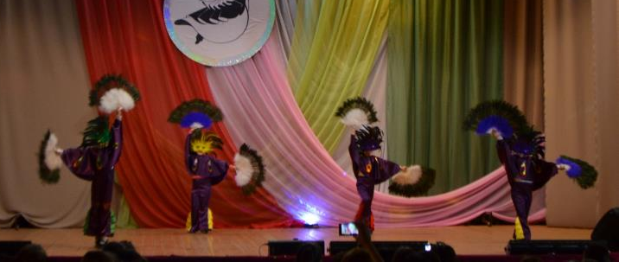
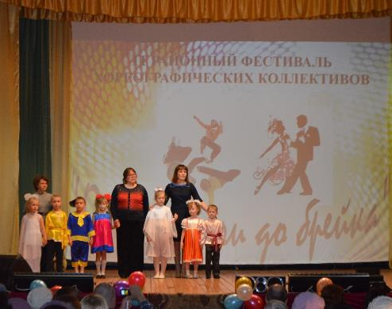
Title

Slide 14
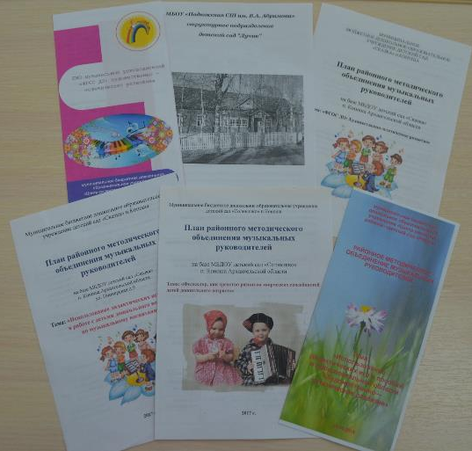
Структура проведения заседаний
1) вступительное слово руководителя методического объединения о проблеме и цели заседания;
2) выступление по теме заседания;
3) обмен опытом работы среди педагогов;
4) обзор методической литературы;
5) рекомендации;
6) текущие вопросы.

Slide 15
Документация районного методического объединения.
Приказ о создании районного методических объединений, о назначении на должность руководителя РМО.
Положение о районном методическом объединении.
План работы РМО на текущий учебный год.
Протоколы заседаний РМО.
Анализ работы РМО за прошедший учебный год
Характеристика кадров
Сведения о профессиональных потребностях педагогов РМО

Slide 16
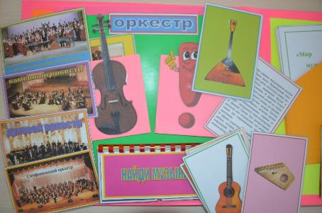
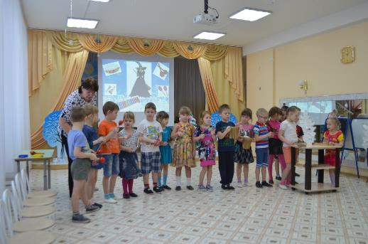
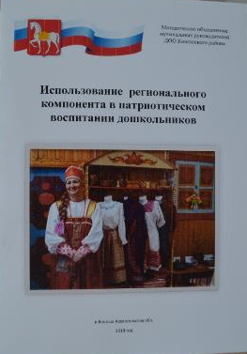
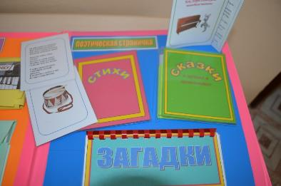
2018 год,
сборник методических материалов

Slide 17
РМО музыкальных руководителей Коношского района - 7 человек
Стаж работы | Категория | Образование
до 2 лет -1 педагог | Высшая - 1 | Высшее -2
от 2 до 5 лет - 1 педагог | Первая - 4 | Средне-специальное – 4
от 5 до 10 лет - нет | Соответствие -нет | Один педагог обучается.
от 10 до 15 лет - 1 педагог | Не имеют категорию - 2
от 15 до 20 лет - 1 педагог
более 20 лет - 3 педагога

Slide 18
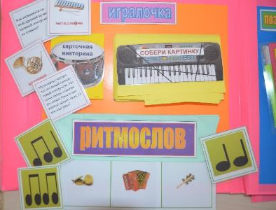
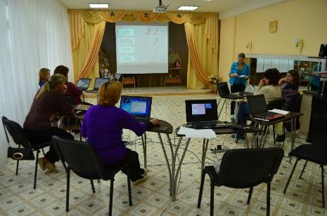
Компьютер незаменимый инструмент в работе, значительно облегчающий ее, повышающий эффективность и качество.

Slide 19
Спасибо за внимание!

